Slide 1
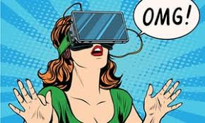
Virtual Reality

Slide 2
Wat is Virtual Reality?

Slide 4
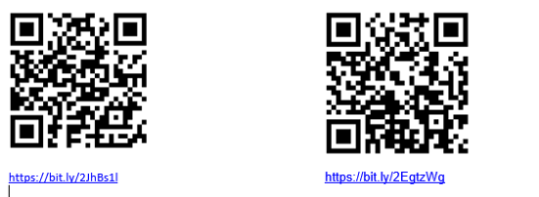
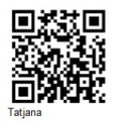
Hoe ziet een VR tour eruit?

Slide 5
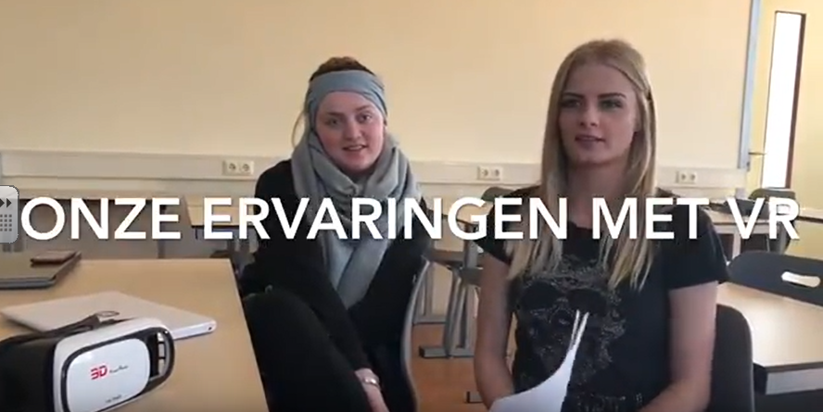
Wat vinden andere lln ervan?

Slide 6
Aan de slag!
Bijeenkomst 1: uitleg VR en bepalen wat er in je vr tour komt mbv mindmap en beeldmateriaal verzamelen
Benodigdheden:
Pp aan de slag!
Handleiding tour maken
Vellen papier om mindmap te maken
360 graden camera
Statief
Beeldmateriaal
Bijeenkomst 2: tour maken mbv Roundme
Benodigdheden:
Handleiding Roundme
Software programma Roundme
Bijeenkomst 3: tour optimaliseren en presenteren

